Slide 1

Después de CS Bridge

Slide 2
Lenguajes de programación
Notes:
Goal is not to learn them all! Learn as you need them

Slide 3
Lenguajes de programación
ArrayList<Double> pares = new ArrayList<>();
for (int i = 0; i < 100; i++) {
if (i % 2 == 0) {
pares.add(i);
}
}
imprimir(pares);
imprime: [2, 4, 6, 8, 10, 12, … ]

Slide 4
Lenguajes de programación
Vector<double> pares;
for (int i = 0; i < 100; i++) {
if (i % 2 == 0) {
pares.add(i);
}
}
cout << pares << endl;
imprime: [2, 4, 6, 8, 10, 12, … ]

Slide 5
Lenguajes de programación
var pares = []
for (var i = 0; i < 100; i++) {
if (i % 2 == 0) {
pares.push(i)
}
}
console.log(pares)
imprime: [2, 4, 6, 8, 10, 12, … ]

Slide 6
Lenguajes de programación
pares = []
for i in range(100):
if i % 2 == 0:
pares.append(i)
print(pares)
imprime: [2, 4, 6, 8, 10, 12, … ]

Slide 7
Exportar a archivo JAR
JAR: Java Archive. Un archivo comprimido binario de un programa escrito en Java.
Es la forma típica de distribución para las aplicaciones Java, se hace en un solo archivo.
Esencialmente es un ZIP que contiene archivos .java de clases.
Como hacer un JAR de tu Proyecto en Eclipse:
Archivo → Exportar ... → Java → Archivo JAR Ejecutable
Ver la guía con más detalle en el sitio web: https://uniandes.csbridge.org/es/handouts/JAR-Files.pdf

Slide 8
Recursos gratis
https://www.coursera.org/learn/introduccion-programacion-java: otra introducción, enseñada por Marcela (profesora de Uniandes quien nos habló sobre sus investigaciones)
https://www.coursera.org/learn/aprendiendo-programar-python y https://www.learnpython.org/es/: aprende Python en español
https://see.stanford.edu/: cursos de Stanford (en inglés)
https://es.khanacademy.org/: cursos sobre muchos temas
https://cupi2.virtual.uniandes.edu.co/: primeros cursos de sistemas de Uniandes (sin videos)
https://uniandes.csbridge.org/es/handouts/whatsNext.html
Google :-)

Slide 9



¿Qué es la ingeniería de sistemas?

Slide 10
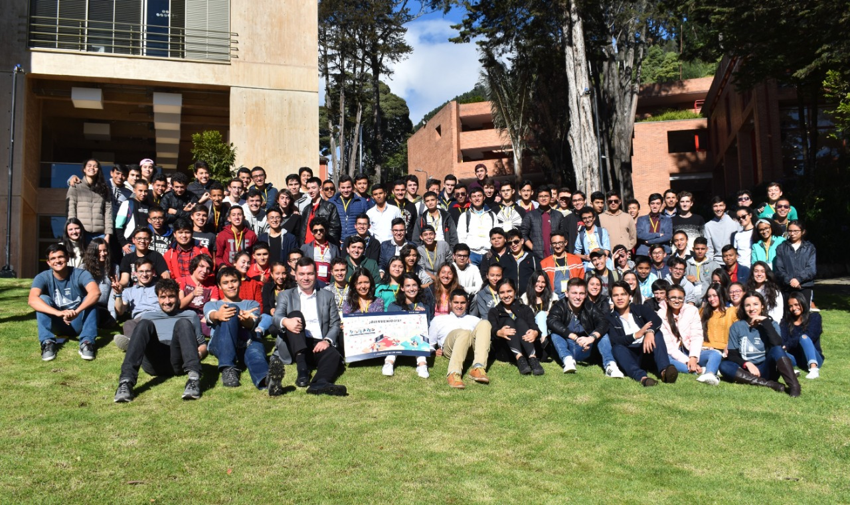
¿Quién es un programador?

